Slide 1


TEMPLO DOS EVENTOS
EVENTOS SOCIAIS E CORPORATIVOS

Slide 2

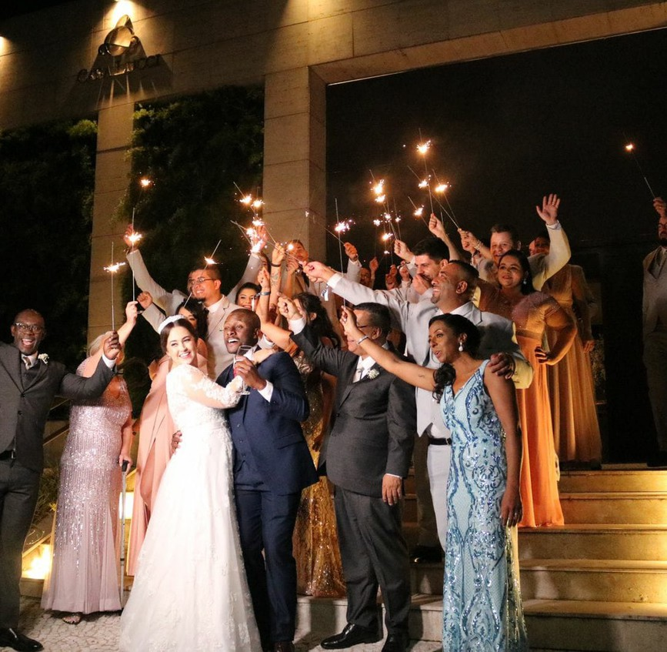


Quem somos?
Já são 13 anos de atuação no planejamento, organização e produção de eventos sociais e corporativos.
Somos especialistas em tornar o seu sonho realidade.
T E M P L O D O S E V E N T O S

Slide 3

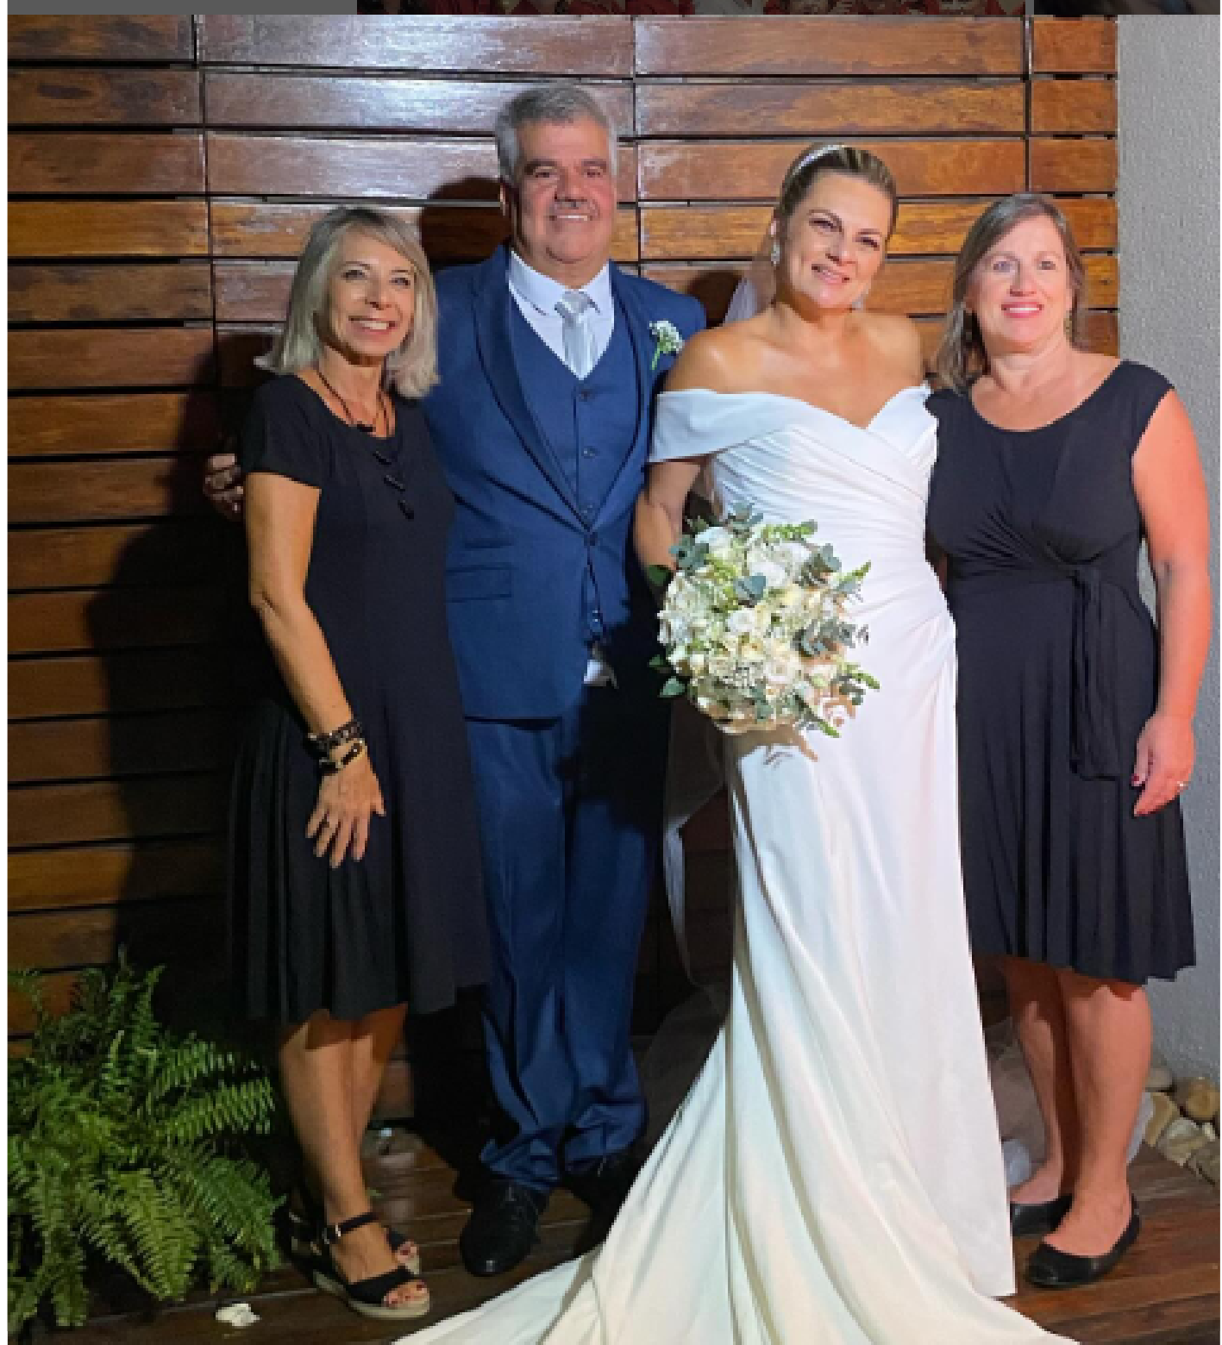

EVENTOS SOCIAIS
Casamento;
Noivado;
Aniversário de debutantes; Bodas;
Chá revelação, bar, lingerie e etc; Eventos sociais diversos.

Slide 4

Assessoria Completa e Cerimonial:
1
2
Envolve todas as etapas de planejamento, organização e produção do evento.
Período de trabalho: cerca de 1 ano
SERVIÇOS
Assessoria Intermediária e Cerimonial:
Envolve todas as etapas de planejamento, organização e produção de um evento, com exceção daquelas atividades básicas já providenciadas pelo cliente, tais como local, gastronomia, decoração e dj. Período de trabalho: cerca de 6 meses.
3
Assessoria Final (do dia)
Quando o cliente se responsabiliza pela
organização de todas as etapas do evento, mas
necessita de uma Assessoria Profissional para acompanhamento e supervisão dos serviços contratados, para assegurar que o evento aconteça da melhor maneira possível, livre de imprevistos e preocupações. Período de trabalho: cerca de 2 meses.

Slide 5


Acompanhe um pouco da nossa trajetória

Slide 6
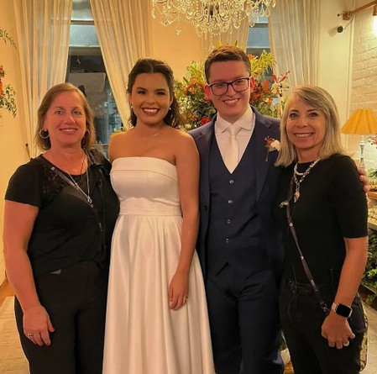
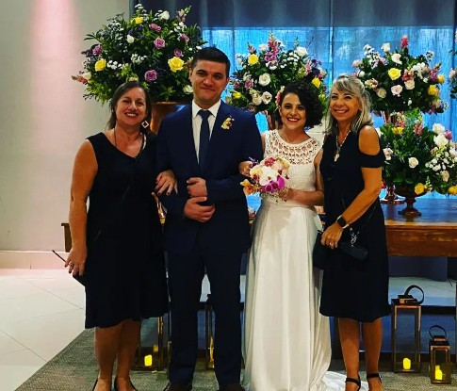
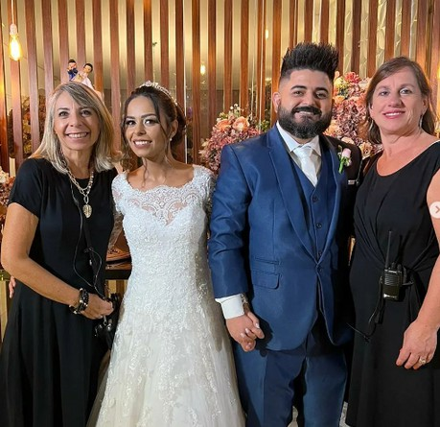
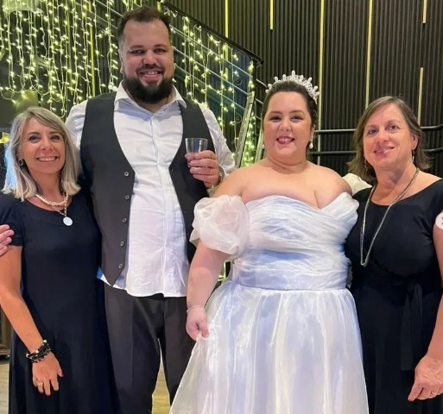
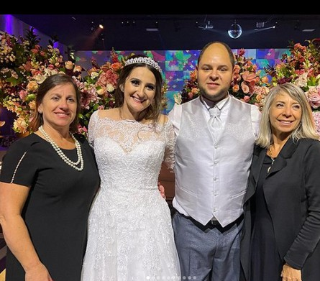
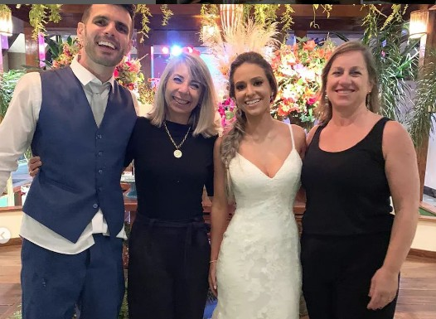
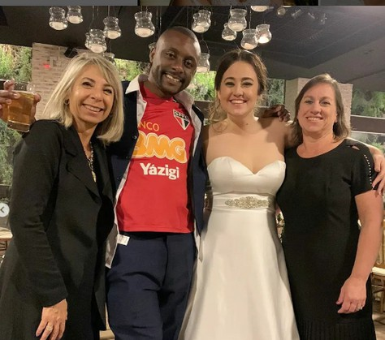
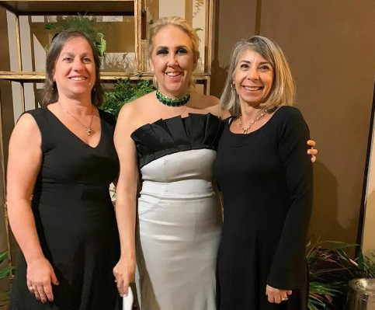
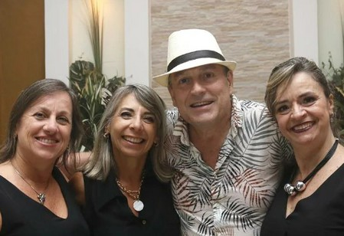
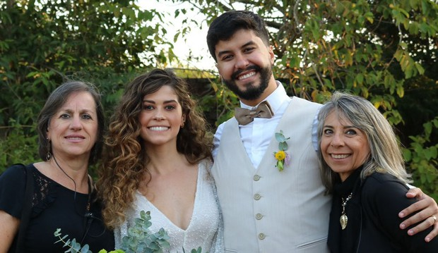
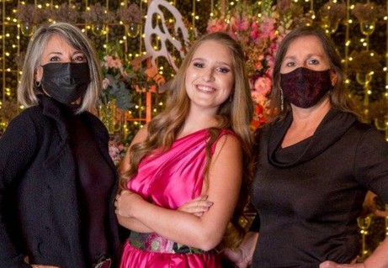
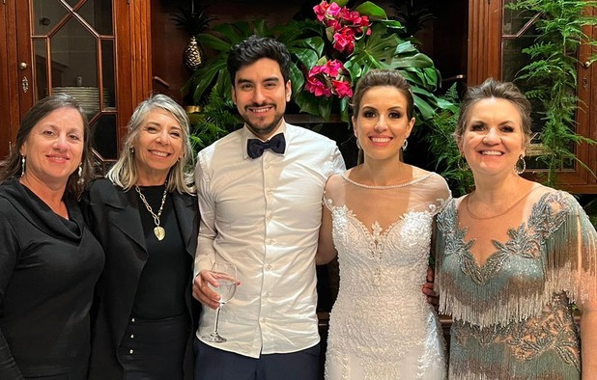

Slide 7
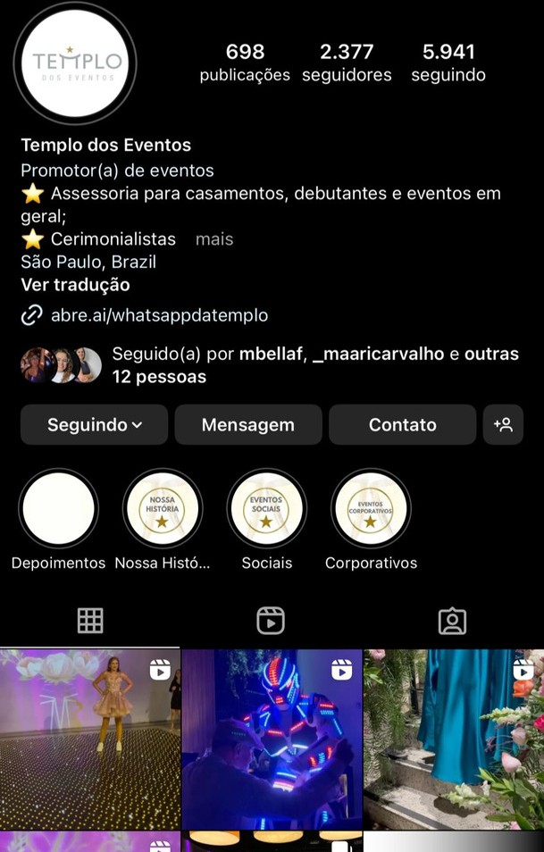
Contato
Estamos esperando a sua mensagem!
Helena Domingues
(11) 99702-0655
Neussymar Magalhães
(11) 99292-1852

Slide 8



Obrigada!

